Slide 1
Vyjmenovaná slova po B
Český jazyk a literatura
Anita Čechová

Slide 2
Vyjmenovaná slova

Slide 3
Vyjmenovaná slova
!
TVRDÉ Y/Ý
VYJMENOVANÁ SLOVA PO B
VYJMENOVANÁ SLOVA PO L
VYJMENOVANÁ SLOVA PO M
VYJMENOVANÁ SLOVA PO P
VYJMENOVANÁ SLOVA PO S
VYJMENOVANÁ SLOVA PO V
VYJMENOVANÁ SLOVA PO Z
1. 2.
3.

Slide 4
Vyjmenovaná slova po B
Být
Bydlit
Obyvatel
Byt
Příbytek
Nábytek
Dobytek
Obyčej
Bystrý
Bylina
Kobyla
Býk
Přibyslav
1.
2.

Slide 5
Být
Být = existovat, někde se nacházet
Např.
Být malý x být velký.
Byli jsme na venkově.

Slide 6
Bydlit
Bydlení/ obydlí
Např.
Kůň bydlí ve stáji.
Bydlíme v bytě.

Slide 7
Obyvatel
Obyvatel je člověk, který žije na nějakém určitém místě.
Např.: Obyvatel Zlína žije ve Zlíně.

Slide 8
Byt
Typ obydlí
Např.
Bydlím v malém bytě.
Kamarád bydlí na ubytovně.

Slide 9
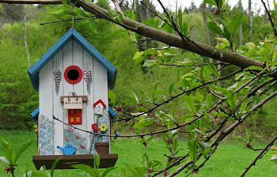
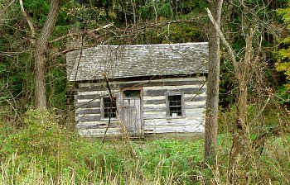
Příbytek
Příbytek je místo, kde někdo přebývá, žije.
Je to něco jako obydlí.
Např.
Příbytek pro ptáky.
Tatínek postavil příbytek v lese.

Slide 10
Nábytek
Např.
Táta koupil nový nábytek do obýváku.

Slide 11
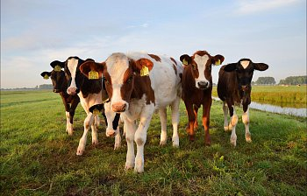
Dobytek
Dobytek je jiné označení pro hospodářská zvířata,
především pro skot (krávy a býci), vepře, ovce a kozy.
Např. Viděl jsem, jak se na pastvě pásl dobytek.

Slide 12
Obyčej
zvyk, ustálený způsob chování
Např.
Tento tanec patří mezi řecké lidové obyčeje.
Jedním z vánočních obyčejů je pečení cukroví.

Slide 13
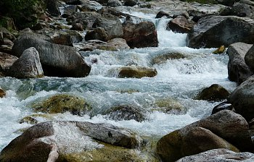
Bystrý
Bystrý člověk má dobrý postřeh, rychle chápe nové věci.
Zároveň ale rychle reaguje na to, co se děje,
Rychle si všimne nových věcí, postřehne je.
Bystrá může být i řeka, která teče rychle a svižně.

Slide 14
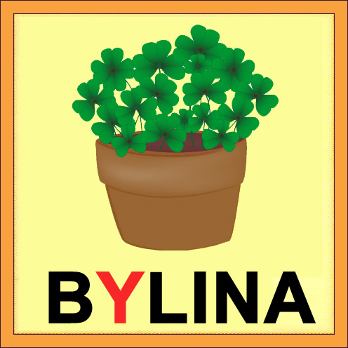
Bylina
Rostlina, která má často léčivé účinky
Např.:
Petržel patří mezi byliny používané při vaření.
Ráda vaří se sušenými bylinami.

Slide 15
Kobyla
Kobyla je samice od koně
Např.
Kobylisy jsou čtvrť na severu Prahy.
Na louce poskakovala malá kobylka.

Slide 16
Býk
Zvíře
Např.:
V chovné stanici se narodil malý býček.

Slide 17
Přibyslav
Město ležící nedaleko Havlíčkova Brodu a Jihlavy
Např.:
Včera jsme byli na výletě v Přibyslavi.

Slide 18
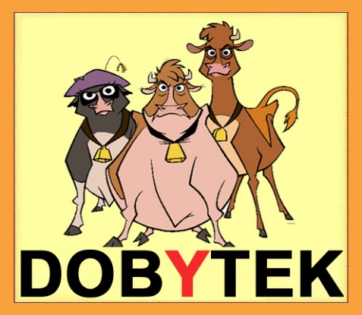
1. 2.

Slide 19
Pracovní list
Viz příloha

Slide 20
Zdroje
Texty dostupné z:
://www.mojecestina.cz/article/2008091106-vyjmenovana-slova-po-b
Obrázky dostupné z:
https://skolakov.eu/cesky-jazyk/3-trida/vyjmenovana-slova-po-b/slovni-spojeni/vyber.htm
Pracovní list – vlastní tvorba

